Slide 1
LA PROMESA DE UN MUNDO NUEVO
“Jesucristo regresará para juzgar a las naciones y dar la bienvenida a los redimidos”.

Slide 2
VERSÍCULO CLAVE:
“ Pero nosotros esperamos, según sus promesas, cielos nuevos y tierra nueva, en los cuales mora la justicia” 2 Pedro 3:13.
LECTURA EN CLASE:
Isaías 61:1-3; 62:11; 65:1,11,12,17-19,21,22.

Slide 3
INTRODUCCIÓN
En esta lección encontrará profecías ya cumplidas, algunas que aún no se han cumplido y otras tienen un doble cumplimiento y las palabras se aplican a más de un periodo de la historia.
Un día prometido en la Escritura, los cristianos de toda la era de la Iglesia se unirán a los fieles siervos de Dios de la era del Antiguo Testamento y se regocijarán juntos por la misión cumplida de Jesucristo.

Slide 4
INTRODUCCIÓN
Esta misión es realizada en dos fases:
Jesús vino primero a la tierra a vivir, a morir y resucitar con el fin de proporcionar el medio para nuestra redención.
A su regreso, Él juzgará el pecado y cumplirá plenamente la bendición de Dios para su pueblo redimido.

Slide 5
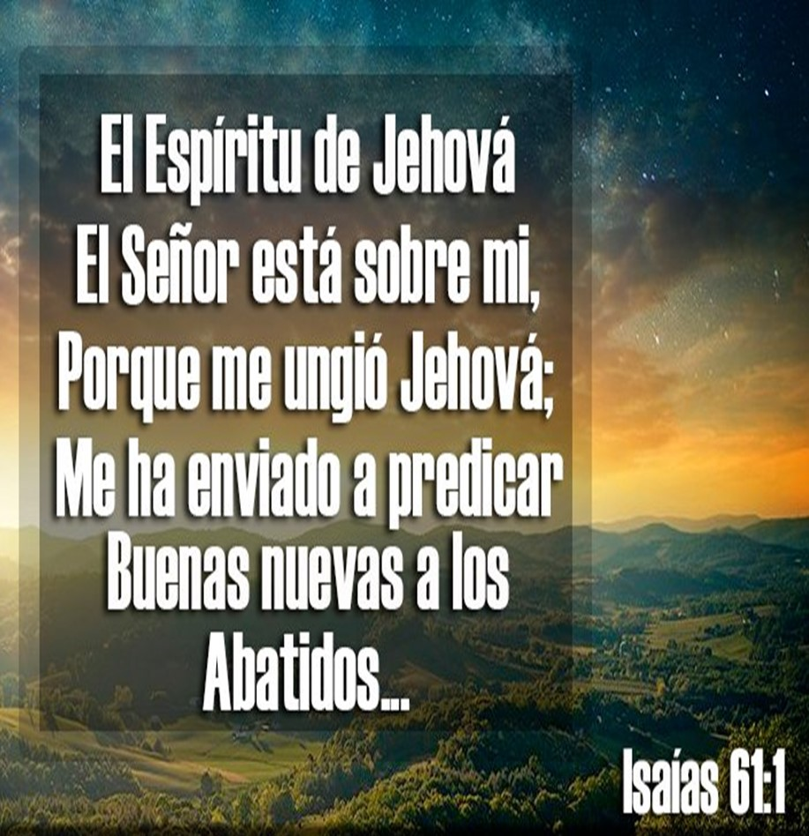
LA VENIDA DEL MESÍAS
1

Slide 6
La misión del Mesías, Isaías 61:1-3.
Esta misión requería el empoderamiento del Espíritu Santo, V:1.
Esta misión incluía: predicar buenas nuevas de salvación, vendar a los quebrantados de corazón, dar libertad a los cautivos, proclamar el tiempo de la buena voluntad de Dios para con el hombre, y proclamar el día de la venganza del Dios nuestro.

Slide 7
La misión del Mesías, Isaías 61:1-3.
Esta misión fue ordenada por Dios exclusivamente para los afligidos, angustiados, atribulados en la vida.
Esta misión también incluye ordenar, mandar a los que a los afligidos se les de tres cosas maravillosas: gloria en lugar de ceniza, oleo de gozo en lugar de luto, manto de alegría en lugar de espíritu angustiado.

Slide 8
El pueblo de Dios será restaurado, Isaías 61:4-9.
Reconstruirán lo que está en ruinas, V.4.
Tendrán la colaboración de otras gentes, V.5.
Serán separados para servir a Dios, V. 6.
Serán respetados y admirados, V.7.
Será afirmada su obra en la verdad, V.8.
Será conocida su descendencia entre las naciones, V.9.

Slide 9
Aplicación. Hay que anunciar las buenas noticias de Cristo para que muchos puedan escapar del juicio eterno, las bendiciones de Dios y la esperanza de una vida futura con Él nos motiva a cumplir su voluntad.

Slide 10
¿INVITACIÓN ACEPTADA O RECHAZADA?
2

Slide 11
Juicio sobre los que rechazan a Dios, Isaías 65:1-7,11,12.
El pueblo rechazó tener comunión con Dios, V.1,2.
EL pueblo rechazó a Dios por sus prácticas paganas, idólatras, pecaminosas, V.3-5. “Comunicación con los muertos, sacrificios paganos, consumo de alimentos prohibidos en la ley y otros”.

Slide 12
Juicio sobre los que rechazan a Dios, Isaías 65:1-7,11,12.
El pueblo sufriría el juicio de Dios por su rebeldía, V.6,7.
EL pueblo ahora está bajo la ira de Dios por aferrarse al pecado, V.11,12. Véase Romanos 6:23.

Slide 13
Bendiciones para aquellos que aceptan a Dios, Isaías 62:10-12; 65:8-10.
Entrarán a la ciudad de Jerusalén, lugar de seguridad y bendición, 62:10.
Verán cuando Jesús entre a Jerusalén, Él es la fuente de esa bendición, 62:11.

Slide 14
Bendiciones para aquellos que aceptan a Dios, Isaías 62:10-12; 65:8-10.
Será una ciudad deseada, 62:12.
El juicio divino quedará en el pasado, Dios multiplicará y bendecirá a su pueblo, 65:8,9.
Los lugares históricos de juicio se convertirán en lugares donde reina el favor de Dios, 65:10.

Slide 15
Aplicación. Hay que advertir compasivamente a los perdidos del destino que enfrentarán sin Cristo, la realidad del juicio de Dios no es popular en la cultura actual, si lo tratan mal ame a la manera de Cristo.

Slide 16
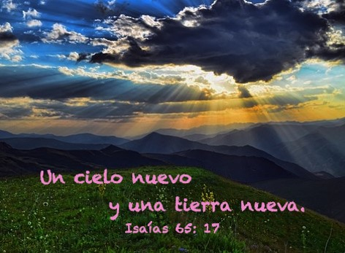
GOZO ETERNO PARA EL PUEBLO DE DIOS
3

Slide 17
Habrá nuevos cielos y nueva tierra, Isaías 65:17-19.
Dios promete un nuevo cielo y una nueva tierra, V.17.
Dios invita a su pueblo a gozarse y alegrarse por lo que Él creará, V.18.
Dios traerá gozo y alegría a su pueblo, V.18.
Dios se gozará con su pueblo, ya no habrá lloro ni clamor, V.19.

Slide 18
Habrá un nuevo orden, Isaías 65:20-25.
La vida de la gente no terminará antes de tiempo, V.20.
La gente no trabajará en vano, V. 21-23.
Las mujeres no parirán hijos para maldición porque son benditos del Señor, V.23.
La oración de su pueblo será respondida por Dios inmediatamente, V.24.
La hostilidad en el reino animal termina, V.25.

Slide 19
Aplicación. Hay que esperar con anhelo los nuevos cielos y la nueva tierra, esto proporciona gozo eterno para su pueblo y reflejan su plan final para su creación, orientemos a otros a una nueva vida en Cristo.

Slide 20
DISCIPULADO Y MINISTERIO EN ACCIÓN

Slide 21
Cristo espera que sus seguidores vean la promesa del cielo a la luz de las responsabilidades de hoy.
Cristo prometió una futura reunión y recompensa. Véase Juan 14:3.
Esta promesa fue seguida por un llamado a ser productivos para el Reino. Véase Juan 15:1,2.
Prepárese para ir al cielo, refleje el gozo del Señor y ore por alguien que no sea creyente.

